Slide 1


ỦY BAN NHÂN DÂN QUẬN LONG BIÊN
TRƯỜNG TIỂU HỌC ĐÔ THỊ VIỆT HƯNG
BÀI GIẢNG ĐIỆN TỬ
KHỐI 3
MÔN: TIẾNG VIỆT

Slide 2




Slide 3

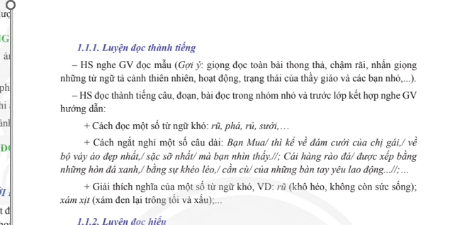

Slide 4




Mắt dõi
Tay dò
Tai nghe

Slide 5


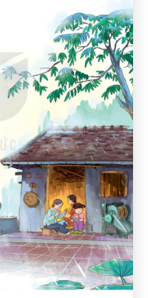
1
Mây đen lũ lượt
Kéo về chiều nay
Mặt trời lật đật
Chui vào trong mây.
Chớp đông chớp tây
Rồi mưa nặng hạt
Cây lá xòe tay
Hứng làn nước mát.
Gió reo gió hát
Giọng trầm giọng cao
Chớp dồn tiếng sấm
Chạy trong mưa rào.
Bà xỏ kim khâu
Chị ngồi đọc sách
Mẹ làm bánh khoai
Lửa reo tí tách.
Chỉ thương bác ếch
Lặn lội trong mưa
Xem từng cụm lúa
Phất cờ lên chưa.
4
2
5
(Trần Tâm)
3

Slide 6


LUYỆN ĐỌC NỐI TIẾP
LẦN 1

Slide 7


Chớp đông/ chớp tây//
Giọng trầm/ giọng cao//
Chớp dồn tiếng sấm//
Chạy trong mưa rào.//

Slide 8
LUYỆN ĐỌC NỐI TIẾP
LẦN 2

Slide 9

Trong bài đọc Mưa, có từ nào em chưa hiểu nghĩa?

Slide 10
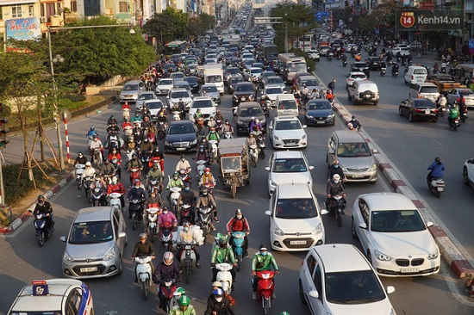
Lũ lượt: từng đoàn nối tiếp nhau không ngớt

Slide 11
Lật đật: có dáng vẻ vội vã, như lúc nào cũng sợ không kịp

Slide 12
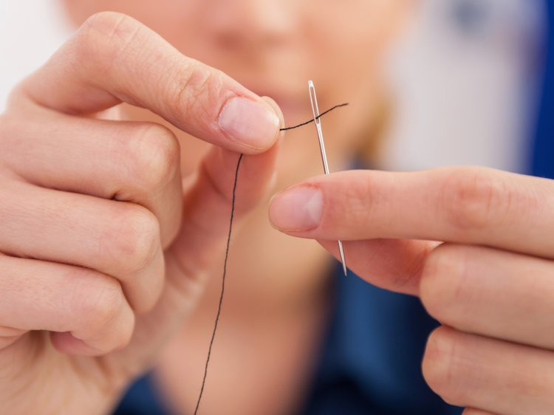
Xỏ kim: xuyên sợi chỉ qua lỗ kim

Slide 13

Lặn lội: làm việc vất vả

Slide 14




Yêu cầu
Phân công đọc theo đoạn.
Tất cả thành viên đều đọc.
Nhận xét sau khi đọc.
Tiêu chí đánh giá

Slide 15

Tiêu chí đánh giá

Slide 16


Slide 17

?
1. Tìm từ ngữ, chi tiết tả cảnh vật trên bầu trời trước lúc mưa.
?
2. Dựa vào khổ thơ 2 và 3, em hãy tả lại từng sự vật trong mưa.
?
3. Buổi chiều mưa, mọi người trong gia đình làm gì?
?
4. Em thích khổ thơ nào nhất bài? Vì sao?
Notes:
Hương Thảo – Zalo 0972115126

Slide 18

GIÚP MẸ
DỌN NHÀ
GIÚP MẸ
DỌN NHÀ

Slide 19








Học tiếp
Notes:
GV mời HS nhận xét căn phòng: đồ chơi vứt bề bộn giữa nha.
Dẫn dắt: chúng ta cùng dọn dẹp phòng khách bằng cách trả lời tốt các thử thách để đồ chơi vào giỏ

Slide 20
?
1. Tìm từ ngữ, chi tiết tả cảnh vật trên bầu trời trước lúc mưa.
Mây đen lũ lượt kéo về, mặt trời chui vào trong mây.
Trở lại

Slide 21

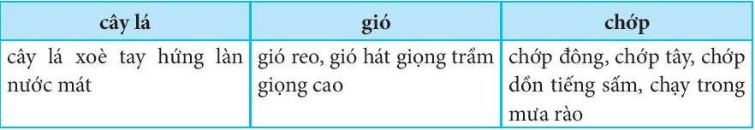
?
2. Dựa vào khổ thơ 2 và 3, em hãy tả lại từng sự vật trong mưa.
Trở lại

Slide 22
?
3. Buổi chiều mưa, mọi người trong gia đình làm gì?
Cả nhà ngồi bên bếp lửa, bà xâu kim, chị ngồi đọc sách, mẹ làm bánh khoai. Khung cảnh gia đình thật ấm áp, mặc dù bên ngoài trời mưa gió.
Trở lại

Slide 23
?
4. Em thích khổ thơ nào nhất bài? Vì sao?
VD: Em thích khổ thơ thứ 4 nhất.
Vì khổ thơ ấy miêu tả khung cảnh bình dị của mọi người trong gia đình. Ngoài trời mưa gió bão bùng nhưng trong nhà luôn ấm áp.
Trở lại

Slide 24



NỘI DUNG CHÍNH CỦA BÀI ĐỌC
Bài thơ tả cảnh trời mưa và khung cảnh sinh hoạt ấm cúng của gia đình trong cơn mưa, thể hiện tình yêu thiên nhiên, yêu cuộc sống gia đình của tác giả.
Notes:
Hương Thảo – Zalo 0972115126

Slide 25
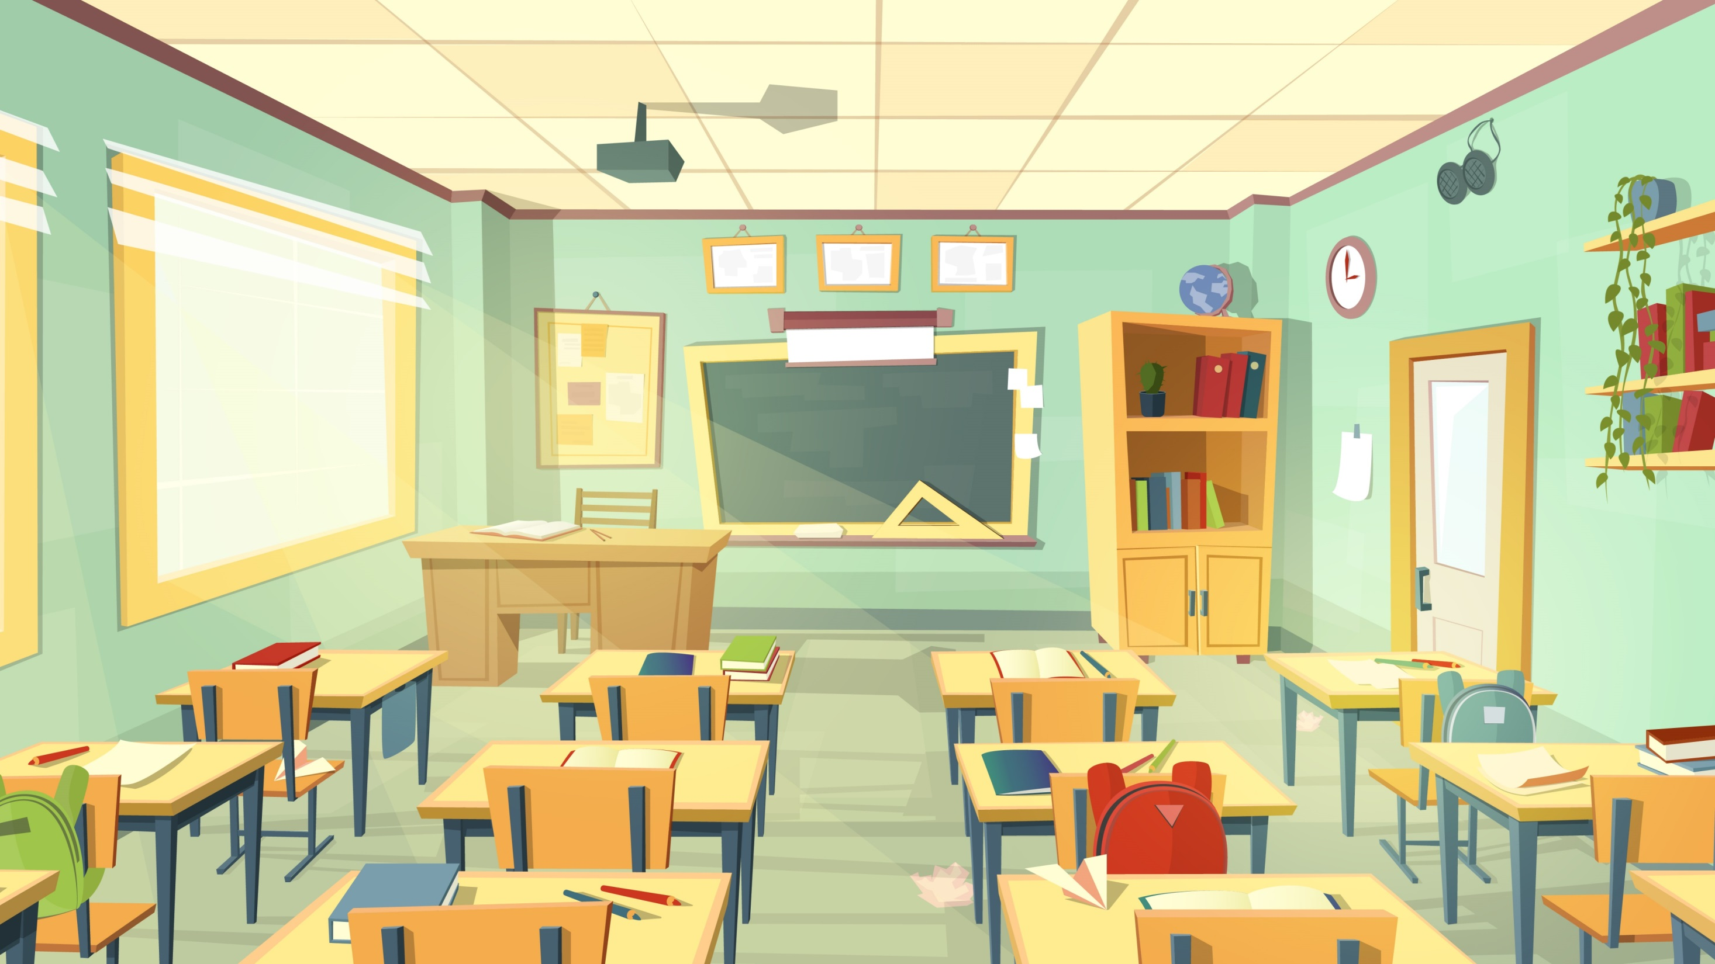

Notes:
Hương Thảo – Zalo 0972115126

